Slide 1
开脑洞之12306架构
刘小军

Slide 2
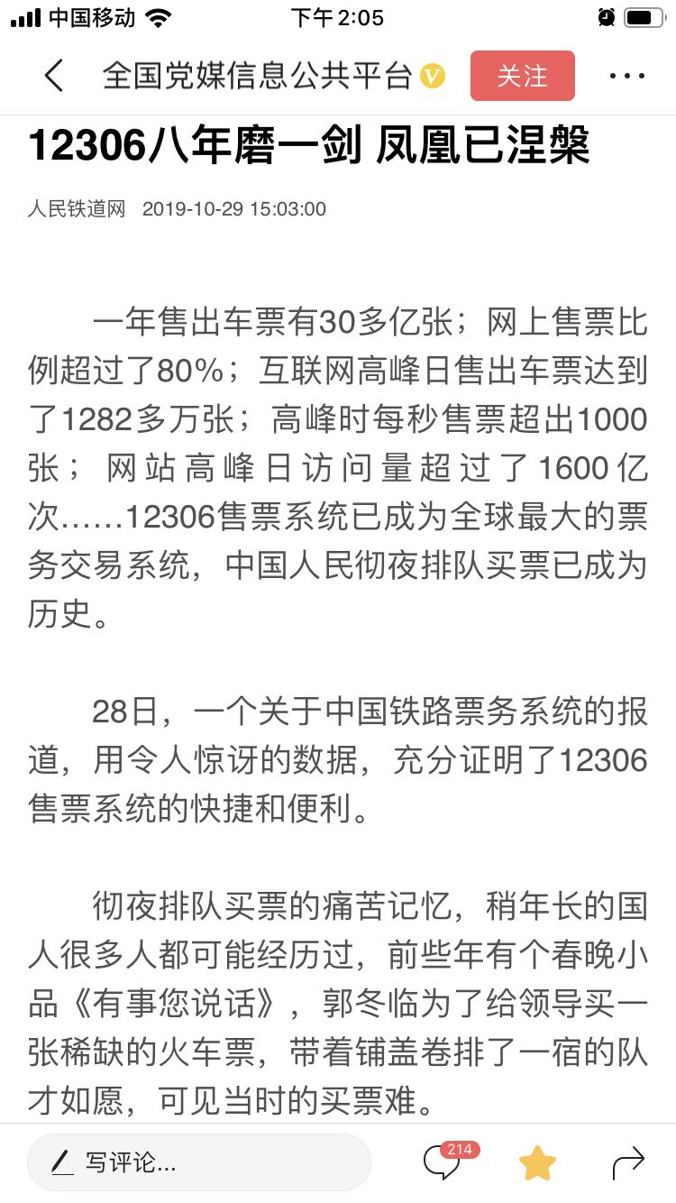
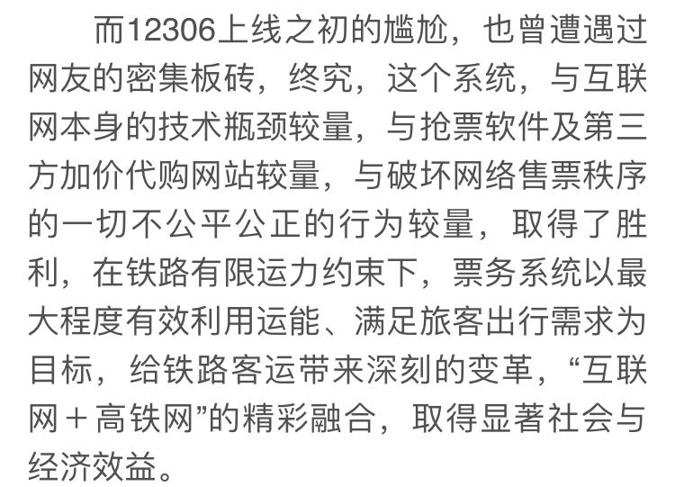
关于12306

Slide 3

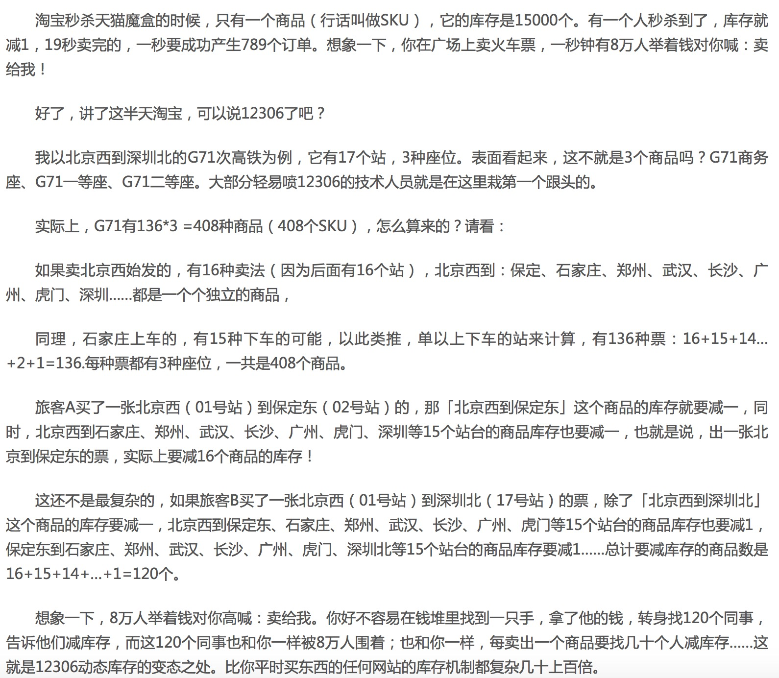
挑战之动态库存（不展开）

Slide 4
挑战之秒杀高并发
春运期间日访问量超1600亿、日售出超1200万张表
一趟火车2000张票，200w人同时来买，瞬间秒空
大量抢票软件不断刷票、大量爬虫爬取站点数据造成大量空耗流量

Slide 5
系统层面，秒杀业务的优化方向如何
将请求尽量拦截在系统上游，而不要让锁冲突落到数据库 大并发流量落到数据库，数据读写锁冲突严重，进而导致数据库死锁；几乎所有请求都超时，无人能下单成功
充分利用缓存 秒杀买票，读多写少； 车次查询/余票查询 大量读； 下单和支付 相对较小的写；

Slide 6

常见的系统分层架构
端（浏览器/APP） 最上层，面向用户
站点层 访问后端数据，拼装html/json返回
服务层 屏蔽底层数据细节，提供数据访问
数据层 DB存储库存，当然也有缓存

Slide 7
端上的请求拦截（浏览器/APP）
防止频繁点击查询按钮，阻挡大量无效请求
频繁提交，提示“频率过快”，较少向后端发送请求
设计交互效果增加用户点击成本 想想：微信的摇一摇抢红包，用户每摇一次，真的就会往后端发送一次请求么？

Slide 8
站点层的请求拦截
防爬虫：按IP访问频率控制，按小时/天/月/永久策略拒绝访问，建立黑名单库
防刷：对同一个uid的请求进行计数和限速 如：用熔断降级等手段，5秒只准透过一个请求，这样能拦住99%的for循环请求（余票数不准）
利用缓存：接口缓存、页面缓存等

Slide 9
服务层的请求拦截
试想：一列火车只有2000张车票，透传10w个请求去数据库，是没有意义的？
对于写请求，用队列做削峰限速 类似线程池设计思路：10万的请求队列，假定数据库写的并发能力是500/s，设置最大500并发线程执行请求任务（考虑到集群部署，服务层常用MQ做削峰限速）
对于读请求，利用缓存 cache抗，不管是memcached还是redis，单机抗个每秒10w应该都是没什么问题的

Slide 10
数据库层
分散写压力，分库分表，线性增加机器提升TPS
分散读压力，主从

Slide 11
产品与业务做一些折衷，能降低架构难度
将下单流程和支付流程异步，做两步，规避长事务带来的单机TPS下降、硬件成本上升风险 以抢票为例，下单成功后，系统占住库存，30分钟之内支付即可
只显示有/无车票，而不是显示具体票数目，能够降低缓存淘汰率
不同地域分时售票，分散系统瞬时压力
按钮置灰，防止频繁点击

Slide 12
QA & Thanks

